Slide 1

CHƯƠNG 3 HỆ THỐNG MARKETING HỖN HỢP TRONG DOANH NGHIỆP

Slide 2

3.2. Chính sách giá
3.2.1. Khái niệm
Đối với người mua: Giá là khoản tiền phải trả cho người bán để có được quyền sở hữu hoặc quyền sử dụng hàng hóa dịch vụ nào đó
Đối với người bán: Giá là khoản thu nhập mà người bán nhận được từ việc tiêu thụ hàng hóa dịch vụ nào đó
Đối với thị trường: Giá là mối tương quan trao đổi

Slide 3

Dưới góc độ marketing
Giá là dẫn xuất lợi ích t­ương hỗ khi cầu gặp cung thị trường và được thực hiện, là giá trị tiền tệ của sản phẩm phát sinh do sự t­ương tác thị trường giữa người bán và người mua.

Slide 4



Các biểu hiện của giá:
- Giá sản phẩm
- Giá dịch vụ
- Phí, lệ phí
- Hoa hồng
- Lãi suất

Slide 5
Tầm quan trọng của giá
Đối với thị trường: là đối tượng chỉ đạo nền kinh tế, có ảnh hưởng đến sự phân phối yếu tố sản xuất, lạm phát, lãi suất ngân hàng.
Đối với khách hàng: là cơ sở quyết định mua sản phẩm này hay sản phẩm khác, là đòn bẩy kích thích tiêu dùng.
Đối với doanh nghiệp:
- Là biến số marketing quyết định doanh thu
- Tác động nhanh và mạnh đến lợi nhuận, vị thế cạnh tranh trên thị trường mục tiêu.

Slide 6
3.2.2. Các nhân tố ảnh hưởng đến quyết định về giá
Nhân tố bên trong
Các mục tiêu Marketing
Marketing mix
Chi phí sản xuất
Các yếu tố khác
Nhân tố bên ngoài
1. Cầu của thị trường mục tiêu
Cạnh tranh
Các yếu tố khác của môi trường Marketing
CÁC
QUYẾT ĐỊNH
VỀ GIÁ

Slide 7

a. Các nhân tố bên trong
Các mục tiêu Marketing
Tối đa hóa lợi nhuận
Dẫn đầu về thị phần
Dẫn đầu về chất lượng
Dẫn đầu về chi phí thấp
Đảm bảo sống sót

Slide 8
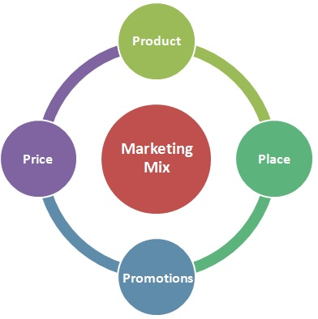
a. Các nhân tố bên trong
Các biến số Marketing mix
Sản phẩm
Phân phối
Xúc tiến

Slide 9

Chi phí
Chi phí vật chất
Tiền lương biến đổi
Chi phí marketing biến đổi
Tiền lương cố định
Chi phí marketing cố định
Chi phí chung khác

Slide 10
Nhân tố khác
Đặc tính của sản phẩm
Hệ số co giãn của cung
Cơ chế quản lý giá của doanh nghiệp

Slide 11
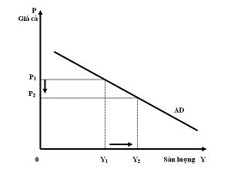
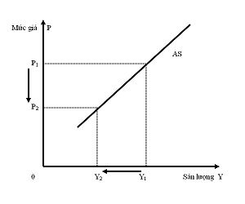
b. Các nhân tố bên ngoài
Đặc điểm của thị trường và cầu
Đường cầu có độ dốc âm
Đường cầu có độ dốc dương

Slide 12
Hệ số co giãn của cầu theo giá
Cầu ít co giãn khi nào???

Slide 13

Yếu tố tâm lý khách hàng
Giá càng cao thì chất lượng càng tốt
Hoài nghi về giá
Tham khảo giá

Slide 14

Cạnh tranh
Tương quan giữa giá và chi phí
Tương quan giữa giá và chất lượng
Phản ứng của đối thủ cạnh tranh về giá của doanh nghiệp.

Slide 15

Tính chất cạnh tranh của thị trường
Thị trường cạnh tranh hoàn hảo
Thị trường cạnh tranh độc quyền
Thị trường độc quyền nhóm
Thị trường độc quyền thuần túy

Slide 16

Nhân tố khác
Môi trường kinh tế: tỷ lệ lạm phát thất nghiệp, tốc độ tăng trưởng hay suy thoái, chính sách tiền tệ
Phản ứng của chính phủ: ấn định mức giá trần, giá sàn, các đạo luật về giá…

Slide 17
3.2.3. Quy trình xác định giá
B1: Xác định mục tiêu định giá
B2: Xác định cầu thị trường mục tiêu
B3: Xác định chi phí sản xuất
B4: Phân tích giá và hàng hóa của đối thủ cạnh tranh
B5: Lựa chọn phương pháp định giá
B6: Lựa chọn mức giá cuối cùng

Slide 18
Các chiến lược giá
- Xác định giá cho sản phẩm mới
- Xác định giá cho danh mục sản phẩm
- Quyết định điều chỉnh giá
- Quyết định thay đổi giá
- Phản ứng của đối thủ cạnh tranh

Slide 19
Xác định giá cho sản phẩm mới
Chiến lược “Hớt váng thị trường”
Mục tiêu: Hớt được phần lợi nhuận cao nhất ngay trong giai đoạn đầu của chu kỳ sống
Điều kiện áp dụng:
Chu kỳ sống ngắn
Mức cầu cao, khách hàng ít nhạy cảm về giá
Sản phẩm độc đáo
Giá cao góp phần nâng tầm giá trị cho khách hàng

Slide 20
Chiến lược “Xâm nhập thị trường”
Mục tiêu: Giành càng nhiều thị phần càng tốt nhằm khai thác hiệu quả theo quy mô
Điều kiện áp dụng:
Chu kỳ sống dài
Khách hàng chưa từng sử dụng hoặc đã sử dụng sản phẩm của đối thủ
Khách hàng nhạy cảm về giá

Slide 21

Quyết định giá cho danh mục hàng hóa
Định giá cho chủng loại sản phẩm
Định giá cho sản phẩm kèm theo bắt buộc
Định giá cho sản phẩm kèm theo không bắt buộc
Định giá cho sản phẩm phụ

Slide 22

Quyết định điều chỉnh giá
Định giá hai phần
Định giá trọn gói
Định giá theo nguyên tắc địa lý
Định giá phân biệt: theo đối tượng khách hàng, theo hình thức sản phẩm, theo thời gian, theo địa điểm…
Chiết khấu và bớt giá
Định giá khuyến mãi

Slide 23
Quyết định thay đổi giá
Chủ động giảm giá
Chủ động tăng giá

Slide 24


